Slide 1

Werelddag Stedenbouw – Interregionale Samenwerking:

Slide 2




Slide 3
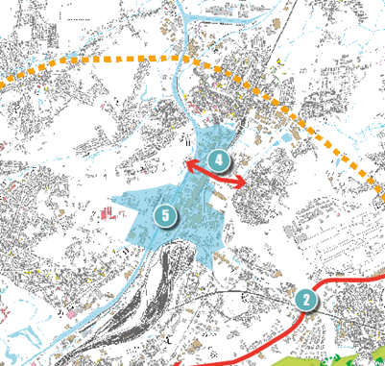
Kader
Werf binnen T.OP Noordrand
“Een territoriaal ontwikkelingsprogramma brengt relevante belanghebbenden samen om in een bepaald gebied vanuit gemeenschappelijke doelstellingen tot (een programma van) realisaties op korte en middellange termijn te komen.”

Slide 4
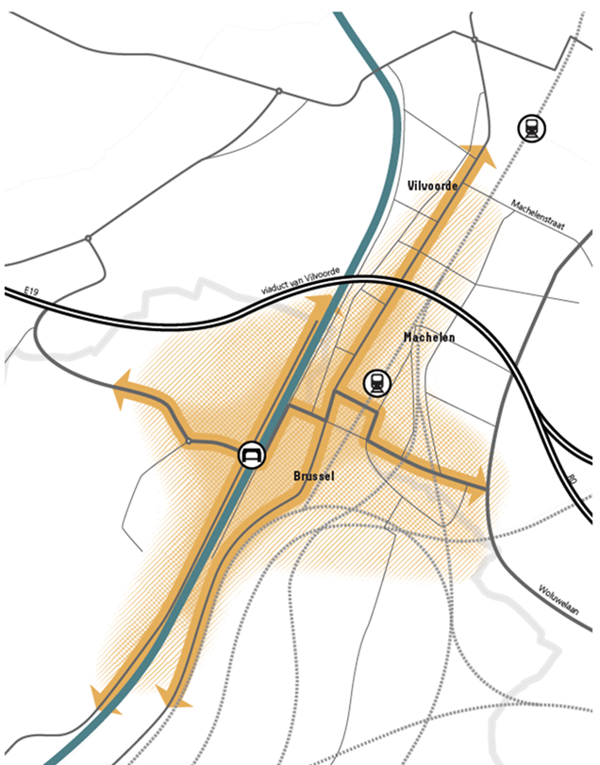
Context
Kader
BUDA+ is het economisch invloedsgebied rond een aantal assen.”
Industriezone op de grens tussen het BHG en het Vlaams Gewest.
Nood aan een nieuwe dynamiek.

Slide 5
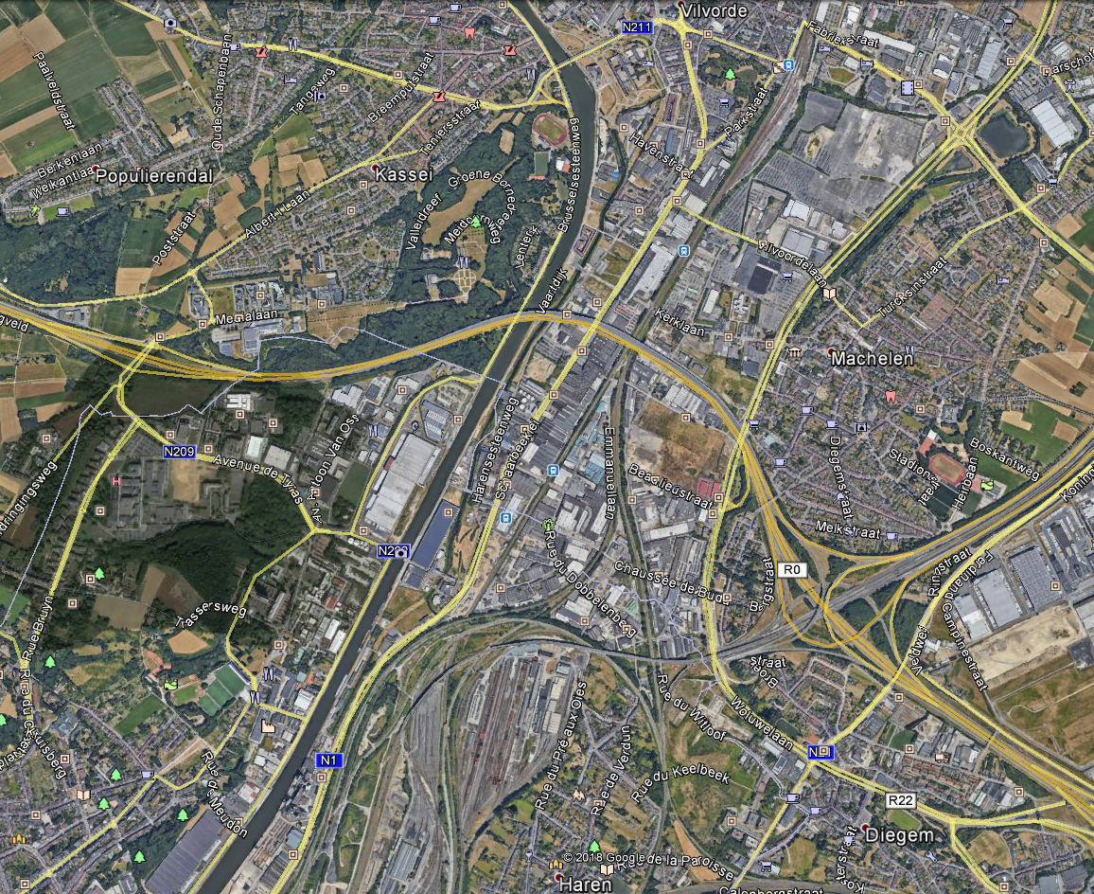

Slide 6

Historiek: UIA
Urban Innovative Actions - 2017
Samenwerking opgestart in 2016 in het kader van Europese subsidie oproep
Getrokken door 1 gemeente (Vilvoorde)
Machelen en Stad Brussel als partners.
Aantal, voornamelijk Vlaamse, ondersteunende partners.

Slide 7
Historiek: UIA
Evaluatie:
Samenwerking eerst nog informeel: “bottom-up” vanuit administratie
Opstartfase: kennis en netwerk opbouwen
Voorbereidende studies werden opgestart:
“urban metabolism as a tool to activate circular economy in the BUDA area”
Ambities en doelstellingen vaststellen
Weinig ervaring met Europese projecten
Weinig mankracht bij “trekkers” vs “duwers”
Weinig politieke drive wegens “Rush”

Slide 8
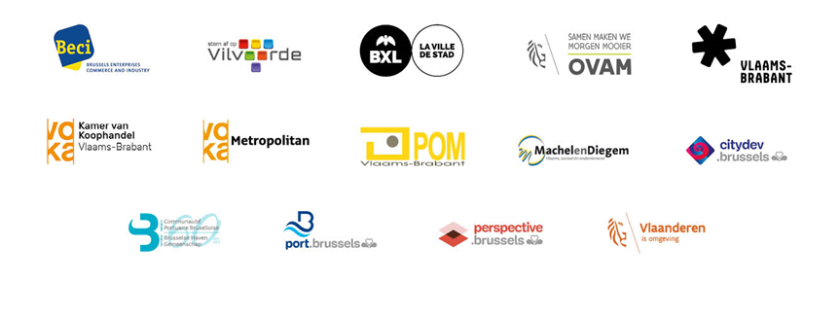
Structurele samenwerking
Kaderovereenkomst voor afstemming en samenwerking
Ondertekend op 23 mei 2018 - van onbepaalde duur

Slide 9
Partners
Zoektocht naar evenwicht Vlaamse en Brusselse partners.
Partners uit verschillende sectoren brengen elk hun expertise aan tafel.
Delen resultaten van studies die sowieso uitgevoerd worden binnen eigen werking.
-

Slide 10
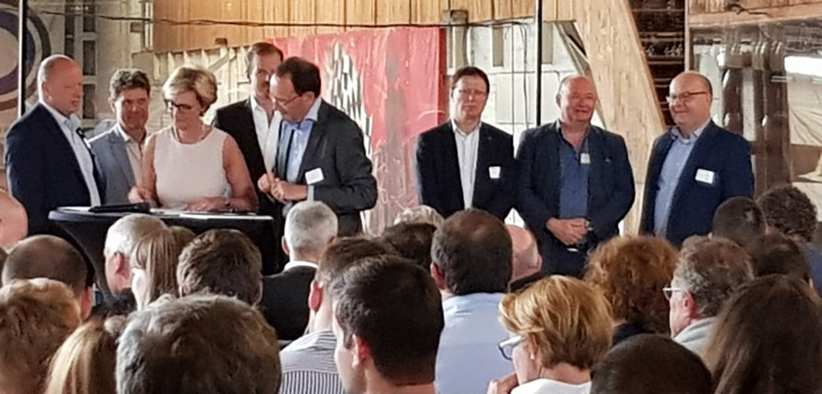
Ambitie
De werf BUDA+ heeft als doel om de verouderde bedrijvenzone BUDA te herwaarderen door diverse relevante belanghebbenden samen te brengen om vanuit gemeenschappelijke doelstellingen tot samenwerking en realisaties op korte en middellange termijn te komen. Projecten en acties in het gebied worden op elkaar afgestemd en nieuwe gezamenlijke projecten en acties worden geïnitieerd.

Slide 11
Doelstellingen
De werf BUDA+ wil een antwoord bieden op volgende grote doelstellingen:
bijkomende werkgelegenheid creëren;
vervuilde en onderbenutte terreinen en gebouwen activeren;
het gelaagd mobiliteitsnetwerk en de bijkomende economische activiteiten en woningen afgestemd ontwikkelen;
de leefkwaliteit in de gedeelde vallei verbeteren (betere publieke ruimte, nabijheid van groen, verhogen van veiligheidsgevoel, voorzien van ondersteunende diensten);
water en natuurlijk systeem uitbouwen als drager voor ruimtelijke ontwikkelingen.

Slide 12
Graad van samenwerking
Doelstellingen bereiken door in te zetten op projecten bij de verschillende partners:
Gezamelijke projecten: opgestart door één van de initiatiefnemers en begeleid door de kernwerkgroep. (bv optimalisatiestudie, economische kartering,…)
Af te stemmen projecten: wordt opgestart door één van de partners. Kernwerkgroep wordt op de hoogte gehouden van de stand van zaken om de verschillende projecten op elkaar af te stemmen en win-win situaties te creëren. (bv haalbaarheidsstudie fietssnelweg FR0, masterplan 2040 van Haven van Brussel)
Informatie uitwisseling: wordt opgestart door één of meerdere initiatiefnemers. De informatie van deze projecten wordt gedeeld. Hiervoor wordt de projectenmonitor van T.OP Noordrand als dynamisch platform gebruikt. (bv site Gillekens, Plan Canal,…)

Slide 13
Overlegstructuur
Kernwerkgroepen: afgevaardigden van initiatiefnemers op ambtelijk niveau
Stuurgroep: vertegenwoordiger van elke initiatiefnemer op ambtelijk of beleidsniveau. (2x per jaar)
Coördinatie: Stad Brussel en provincie Vlaams-Brabant
Thematische werkgroepen: In functie van specifieke projecten.

Slide 14
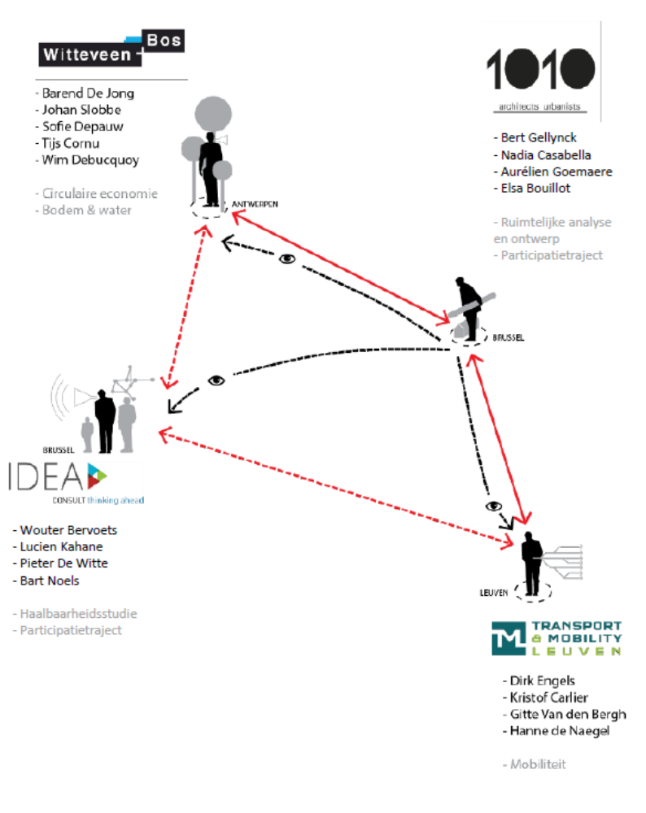
Concreet project: Optimalisatiestudie
Stedenbouwkundige studie voor de bedrijvenzone BUDA
Ruimtelijk kader voor de verschillende herwaarderingsprojecten
Een concrete houvast voor de investeringen in het publiek domein en voor de beoordeling van nieuwe projecten.

Slide 15
Wat komt aan bod in de studie?
De integratie van de bedrijvenzone in de ruimere omgeving
- aansluiting bij woonontwikkeling en grensoverschrijdende aansluitende bedrijvenzone
Kwalitatief raamwerk van publieke ruimten
- kwaliteit brengen in open ruimte
- groen-blauw netwerk
- oplossing waterproblematiek
Optimalisatie ontsluiting
- onderzoek verschillende ontsluitings- en inrichtingsalternatieven voor de verschillende vervoersmodi
Flexibiliteit en duurzaamheid
- Welke bijkomende ondersteunende functies zijn er nodig om de leefbaarheid van de bedrijvenzone te verbeteren
- plaats voor circulaire economie
- ruimte voor hernieuwbare energie

Slide 16
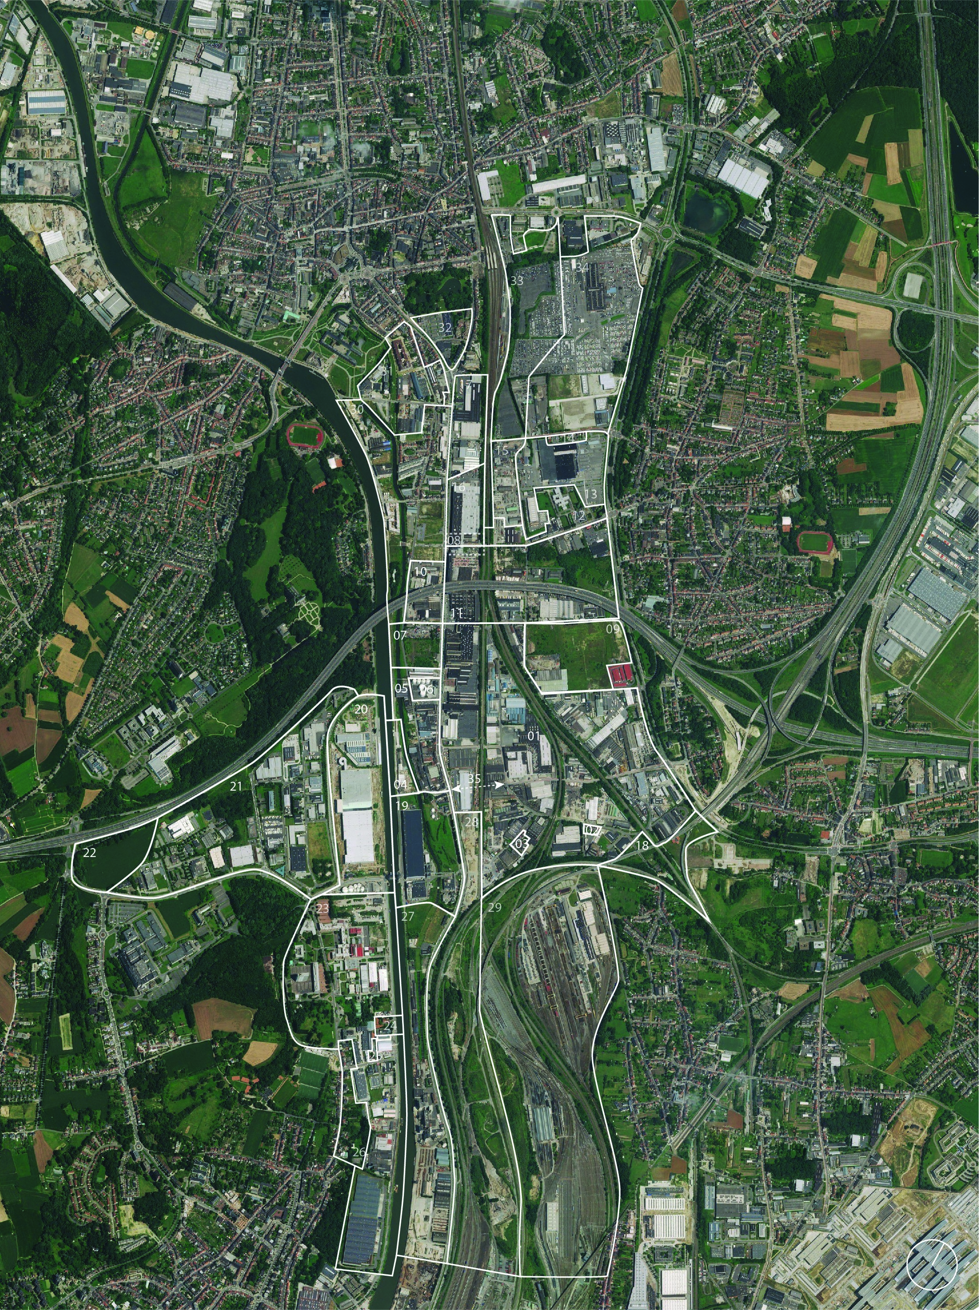
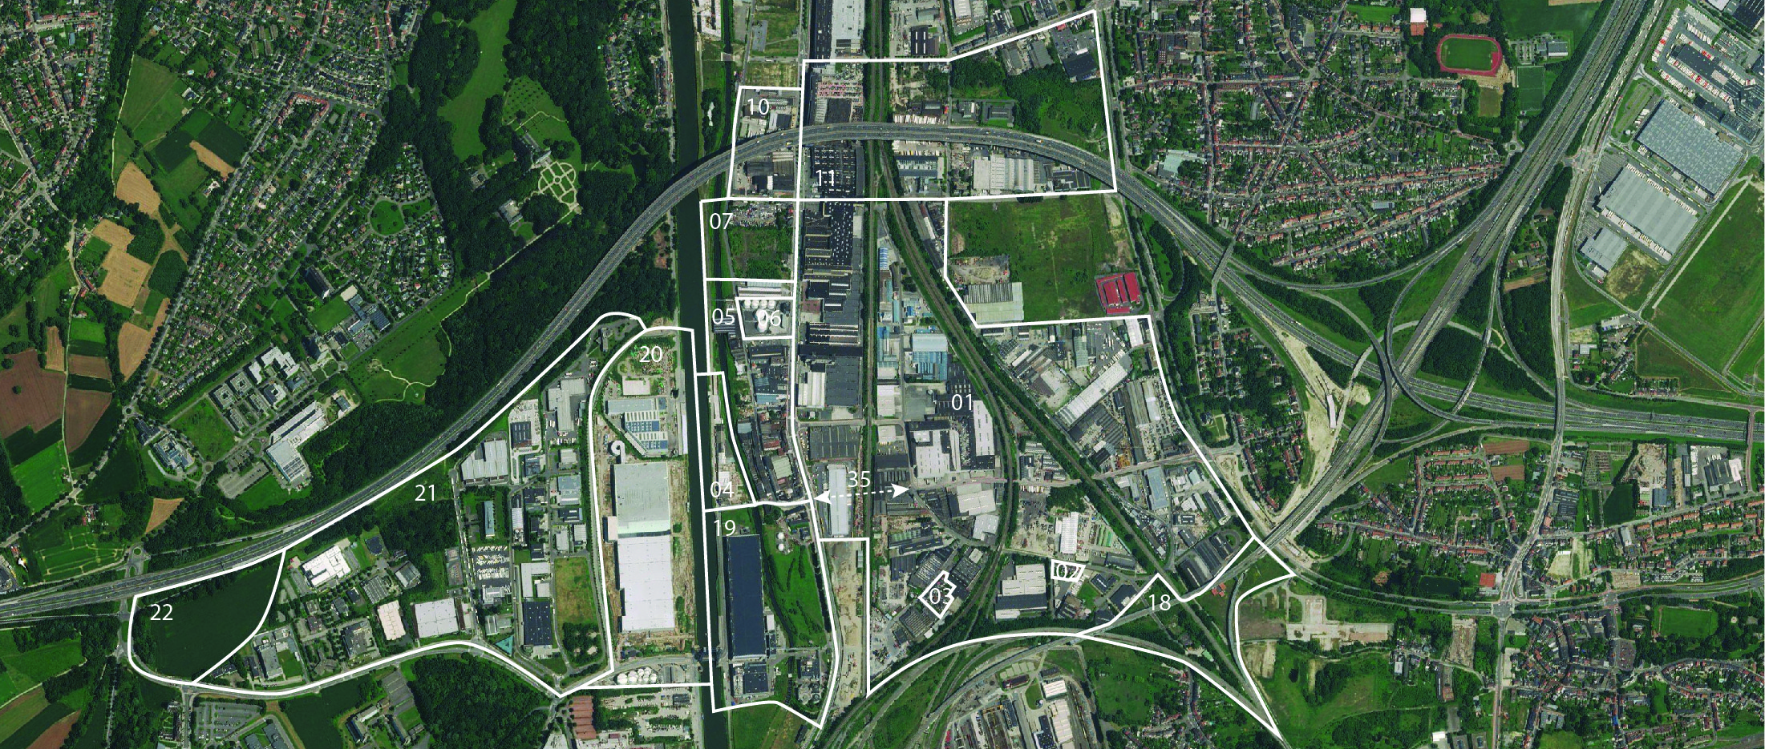
Definitie van
deelgebieden en focuszone

Slide 17
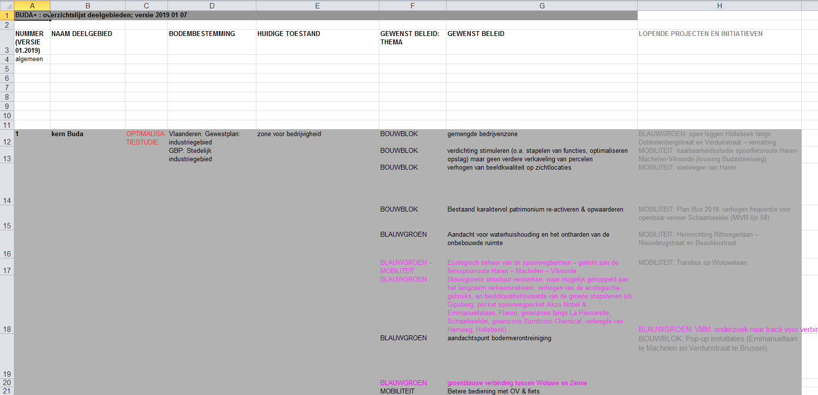
Optimalisatiestudie: inventarisatie
Deelgebieden, huidige toestand, gewenst beleid, lopende projecten
Tabel die evolueert naarmate projecten lopen/beleid evalueert.
Doelstelling: Onder aandacht brengen wat er leeft/ samenwerkingsverbanden zoeken

Slide 18
Optimalisatiestudie: evaluatie
Evaluatie:
Optimalisatiestudie momenteel belangrijkste project > behoud dynamiek
Studie over vollédig gebied zonder “bias”
Methodiek met “Wervende Werven” interessant : concrete sites
Mobiliteitsdeel iets complexer
Open dialoog en inspraak over meeste aspecten
Vele partners met mening: complex voor bureau (?)
…

Slide 19
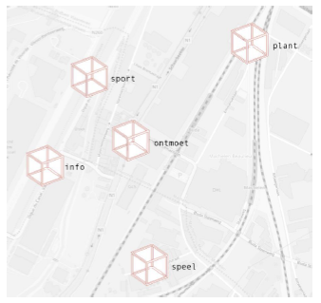
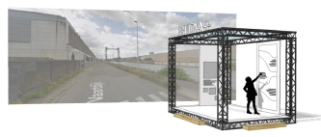
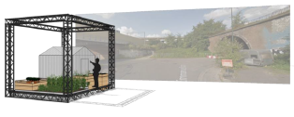
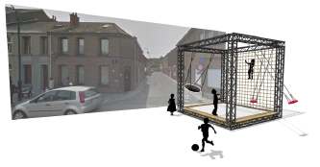
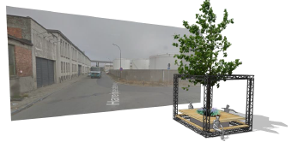
Concreet project: Pop-up installaties
Project getrokken door Provincie, maar voorlopig on-hold (budget).
Evaluatie: Politiek draagvlak voor samenwerking minder groot: investering vs inspraak

Slide 20
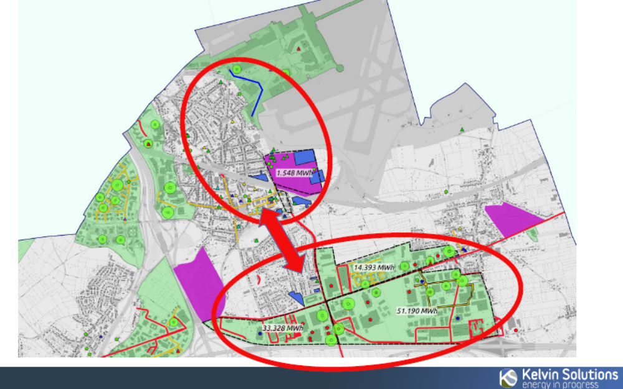
Concreet project: Warmtenetscreening
Voor BUDA:
Opstellen samenwerkingsovereenkomst
Goedkeuring college offerte Kelvin Solutions
Evaluatie:
Eenvoudig samenwerken volgens geteste methode Provincie
Concrete win-win situatie
Budget en tijdsinvestering beperkt
Voorbeeld Zaventem-Zuid

Slide 21
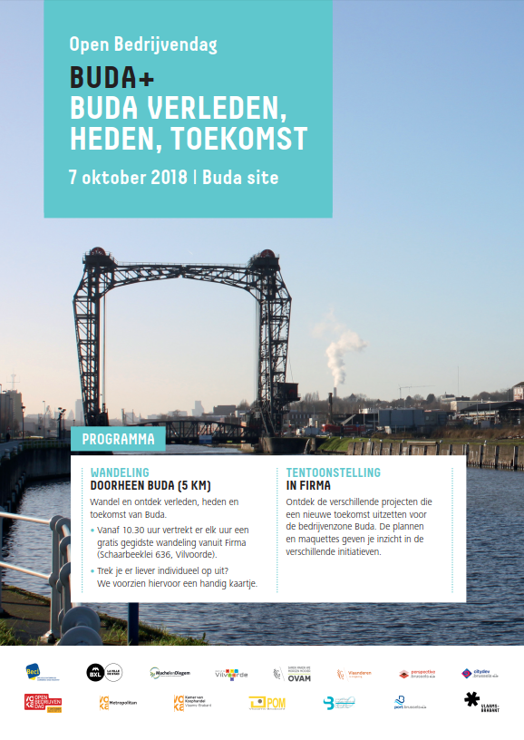
Ontmoetingen met bedrijven
Verschillende ontmoetingen met bedrijven:
Werksessies in het kader van UIA
Presentaties en werksessies in het kader van optimalisatiestudie
Hotspot BUDA in het kader van Open Bedrijvendag
Bevraging bedrijven door Ruimte Vlaanderen
Evaluatie:
Voltallige aanwezigheid verschillende partners + gezamenlijke boodschap verschillende instanties en gewesten: geeft vertrouwen aan bedrijven.
Maar: intensieve (mankracht) trajecten

Slide 22
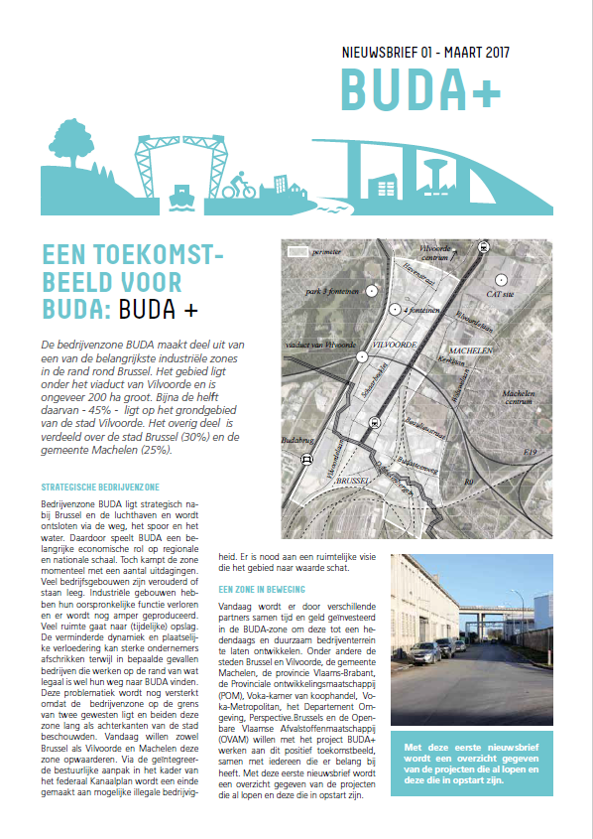
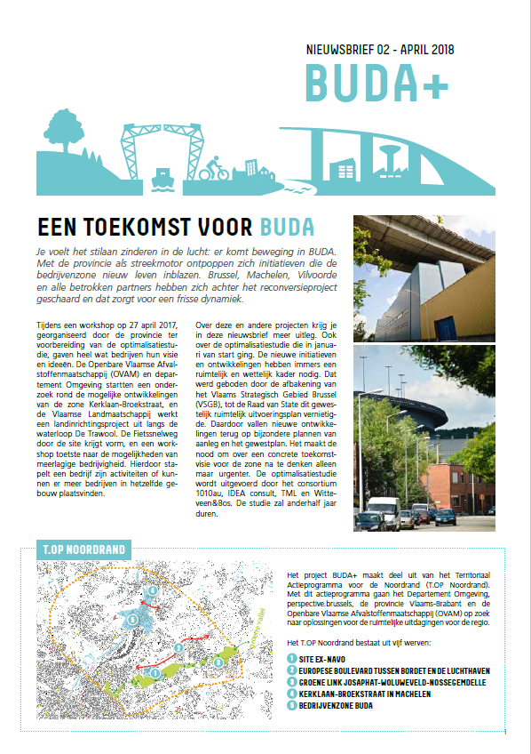
Structureel project: nieuwsbrieven

Slide 23
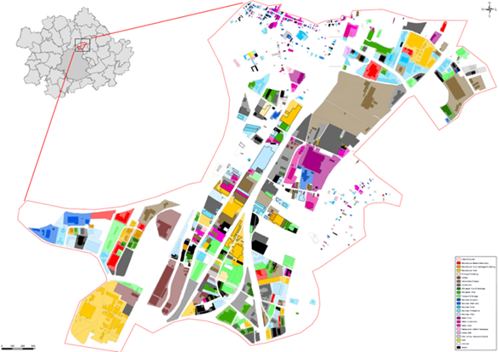
Structureel project:
Studie Dpt. Omgeving

Slide 24
Evaluatie
Voordelen samenwerking BUDA+?
Continue kennisuitwisseling;
Creëren van menselijke relaties (netwerken) op ambtelijk niveau;
Werken naar een gedeelde visie ondanks soms verschillende belangen en concrete kansen benutten op het terrein door samenwerking en dialoog;
Vertrouwen geven aan bedrijven in de zone door:
  Positieve dynamiek en spirit van samenwerking
  Gezamenlijke visie voor het terrein,
  Gezamenlijke communicatie
Merknaam BUDA+ voor een gesegmenteerde zone over beide gewesten;
Indirecte impact op andere projecten;

Slide 25
Evaluatie
Wat loopt er goed?
Uitgangspunt “Samenwerken waar mogelijk”
Gezamenlijke nieuwsbrief: zeer concreet, effect op het terrein, geen “beslissingen”
Volhouden dynamiek dankzij “waaierprincipe”: trekkers wisselen elkaar af.
Principe Kernwerkgroepen met uiteenlopende partners aan tafel met verschillende achtergrond, kennis en invalshoek op de projecten: maakt resultaten rijker.
Kennisopbouw en verbreding blik op vlak van “governance” methodes
Dankzij “kijken over de gewestgrens”: Hoe doen ze het daar?

Slide 26
Evaluatie
Wat zijn de obstakels?
Taalproblematiek:
  Complexiteit: Waar mogen we communiceren in welke taal? Impact op website, nieuwsbriefbedeling, flyers,…
  Legislatuur vs situatie op het terrein
  Begrip en nuance: concept “elk spreekt zijn eigen taal” heeft zijn limieten
  Werklast: initiële goodwill vs structurele langdurige samenwerking
Cultuurverschil “mandatering” ambtenaren en hiërarchie:
  Tussen verschillende gewesten
  Tussen verschillende partnertypes
>> Leidt (soms) tot vergaderingen zonder uitkomst, lange procedures,…

Slide 27
Evaluatie
Wat zijn de obstakels?
Complexiteit door groot aantal partners:
  Praktische beslommeringen
  Soms langdradige vergaderingen
  Motivatie partner indien weinig belang in concrete lopende projecten
Overkoepelende organisatie mist:
  Neutraliteit
  Organisatorische aspecten
  Taken zonder “verantwoordelijke”
  1 gezicht en aanspreekpunt voor bedrijven en externe partners

Slide 28
Evaluatie
Wat zijn de obstakels?
Politieke betrokkenheid schommelend:
  In functie van wissel van de macht
  In functie van belangen in concreet project
Samenwerking gebaseerd op relatief delicaat evenwicht:
  Wat met de twistappels?

Slide 29

Bedankt voor de aandacht! Vragen?

